Slide 2
ER-Diagramm Relationales Modell
Normalform
Datenbanken
Anfragen erproben
SQL Anfrage formulieren

Slide 3
ER-Diagramm Relationales Modell
Normalform
Datenbanken
Anfragen erproben
SQL Anfrage formulieren

Slide 4
ER-Diagramm Relationales Modell
Zur Organisation der Impfungen soll ein Datenbanksystem erstellt werden. Bei unserem Wirklichkeitsausschnitt werden nicht alle denkbaren Bestandteile beschrieben.
Es gibt mehrere Impfstoffe, dessen eindeutige ID dem Namen des Impfstoffs entspricht. Gespeichert werden die prozentuale Wirkkraft und der Zeitpunkt der Erstzulassung. Impfstoffe werden an Impfzentren geliefert. Bei Belieferung wird gespeichert welcher Impfstoff in welcher Menge zu welchem Impfzentrum an welchem Tag und zu welchem Preis geliefert wurde. In den Impfzentren arbeiten Fachkräfte deren eindeutige FachkraftID und die Kosten pro verabreichter Impfung gespeichert werden. Zudem wird die eigentliche Profession der Fachkraft gespeichert z.B. Arzt oder Pflegekraft. Hinsichtlich der Impfzentren muss die Adresse und die theoretische Kapazität pro Tag gespeichert werden. Jedes Impfzentrum hat eine eindeutige Bezeichnung z.B. Bonn1.
Die Kunden, also die Personen, die geimpft werden wollen erhalten ihre Impfung in genau einem Impfzentrum. Natürlich können in einem Impfzentrum mehrere Kunden geimpft werden. Die Kunden haben eine ID, ein Alter und numerische Impfpriorität.
Aufgabe 1
Übersetzen Sie den folgenden Text in ein ER-Diagramm. Identifizieren Sie dabei Entitäten, Relationen und Attribute.
Begründen Sie die Wahl der Kardinalitäten.
Aufgabe 2
Übersetzen Sie ihr ER-Diagramm in das relationale Modell. Achten Sie auf die Schreibweise und auf die korrekte Übersetzung der Relationen.

Slide 5
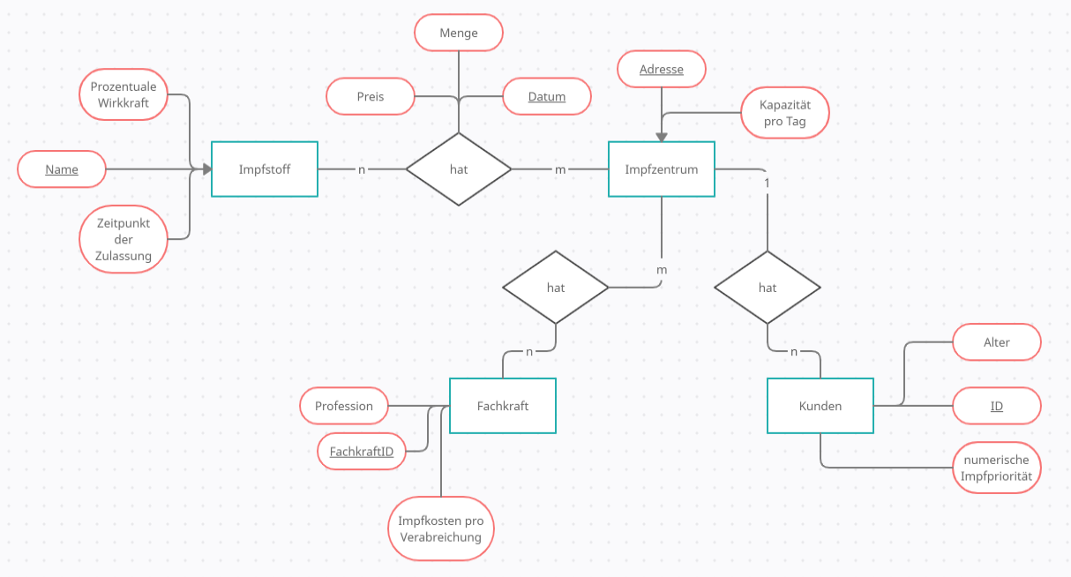
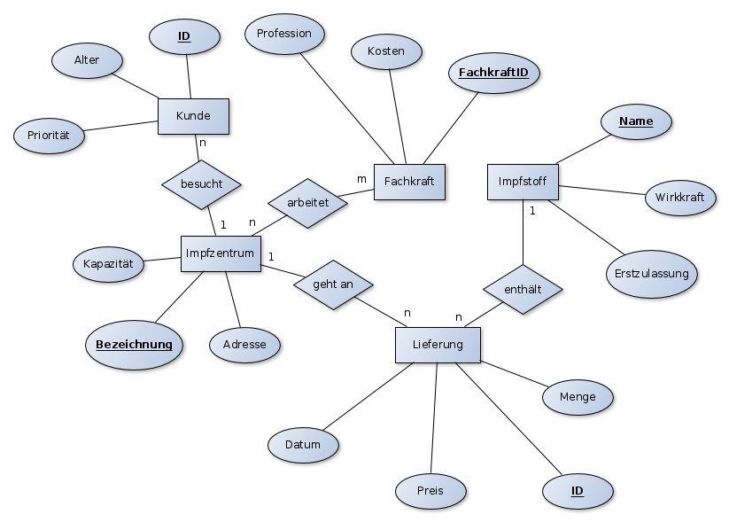

Slide 6
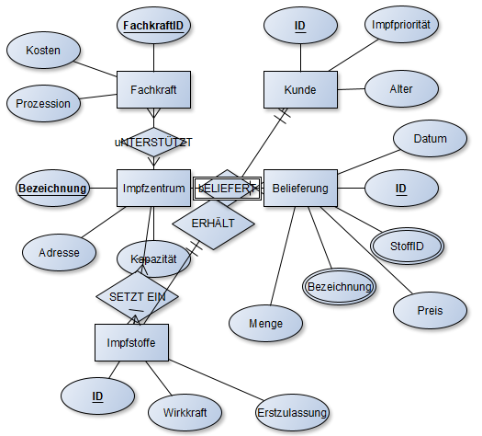

Slide 7
Impfstoff( Name, Wirkkraft, Erstzulassung)
Impfzentrum( Bezeichnung, Adresse, …) beliefern( ↑Name,↑ Bezeichnung, Tag, Preis, Menge)
Fachkraft ( FachkraftId, Honorar, Profession)
ArbeitetIn(↑FachkraftID, ↑Bezeichnung)
Kunde( Id, Impfpriorität, Alter)
Impfen( ↑KundenId, ↑Bezeichnung)

Slide 8
ER-Diagramm Relationales Modell
Normalform
Datenbanken
Anfragen erproben
SQL Anfrage formulieren

Slide 9
ER-Diagramm Relationales Modell
Normalform
Datenbanken
Anfragen erproben
SQL Anfrage formulieren

Slide 10
ER-Diagramm Relationales Modell
Normalform
Datenbanken
Anfragen erproben
SQL Anfrage formulieren

Slide 11
Normalform
Impfstoff
Firmenname | Firmenadresse | Impfstoff Name | Wirkungsgrad | Impfstoff Erstzulassung | Forschungsstandort
Biontech / Pfizer | An der Goldgrube 12, 55131 Mainz | BNT162b2 | 95% | 12/2020 | An der Goldgrube 12, 55131 Mainz
Biontech / Pfizer | An der Goldgrube 12, 55131 Mainz | BNT162b2 | 95% | 12/2020 | Lil-Dagover-Ring 7 82031 Grünwald
Biontech / Pfizer | An der Goldgrube 12, 55131 Mainz | BNT162b2 | 95% | 12/2020 | Langes Feld 13, 31789 Hameln
CureVac | Friedrich-Miescher-Str. 15, 72076 Tübingen | CVnCoV |  |  | Friedrich-Miescher-Str. 15, 72076 Tübingen
AstraZeneca | Tinsdaler Weg 183, 22880 Wedel | ChAdOx1 nCoV-19 |  |  | Tinsdaler Weg 183, 22880 Wedel
AstraZeneca | Tinsdaler Weg 183, 22880 Wedel | ChAdOx1 nCoV-19 |  |  | Heinrich-Mack-Straße 35, 89257 Illertissen
Moderna | One Upland Rd, Norwood, MA 02062, USA | mRNA-1273 | 70% | 01/2021 | One Upland Rd, Norwood, MA 02062, USA
Aufgabe 1
Erklären Sie mit eigenen Worten was man unter der 1. Normalform, der 2. Normalform und der 3. Normalform versteht.
Aufgabe 2
Überführen Sie die links gezeigte Tabelle in die verschiedenen Normalformen.
Gehen Sie dabei Schritt für Schritt vor und dokumentieren Sie Ihre Zwischenschritte.

Slide 12
Firmenname | Firmenadresse | Impfstoff Name | Wirkungsgrad | Impfstoff Erstzulassung | Forschungsstandort
Biontech / Pfizer | An der Goldgrube 12, 55131 Mainz | BNT162b2 | 95% | 12/2020 | An der Goldgrube 12, 55131 Mainz
Biontech / Pfizer | An der Goldgrube 12, 55131 Mainz | BNT162b2 | 95% | 12/2020 | Lil-Dagover-Ring 7 82031 Grünwald
Biontech / Pfizer | An der Goldgrube 12, 55131 Mainz | BNT162b2 | 95% | 12/2020 | Langes Feld 13, 31789 Hameln
CureVac | Friedrich-Miescher-Str. 15, 72076 Tübingen | CVnCoV |  |  | Friedrich-Miescher-Str. 15, 72076 Tübingen
AstraZeneca | Tinsdaler Weg 183, 22880 Wedel | ChAdOx1 nCoV-19 |  |  | Tinsdaler Weg 183, 22880 Wedel
AstraZeneca | Tinsdaler Weg 183, 22880 Wedel | ChAdOx1 nCoV-19 |  |  | Heinrich-Mack-Straße 35, 89257 Illertissen
Moderna | One Upland Rd, Norwood, MA 02062, USA | mRNA-1273 | 70% | 01/2021 | One Upland Rd, Norwood, MA 02062, USA

Slide 13
Hausnummer
PLZ
Hausnummer
PLZ
Straße
Ort
Straße
Ort
Impfstoff
Firmenname | Firmenadresse | Impfstoff Name | Wirkungsgrad | Impfstoff Erstzulassung | Forschungsstandort
Biontech / Pfizer | An der Goldgrube 12, 55131 Mainz | BNT162b2 | 95% | 12/2020 | An der Goldgrube 12, 55131 Mainz
Biontech / Pfizer | An der Goldgrube 12, 55131 Mainz | BNT162b2 | 95% | 12/2020 | Lil-Dagover-Ring 7 82031 Grünwald
Biontech / Pfizer | An der Goldgrube 12, 55131 Mainz | BNT162b2 | 95% | 12/2020 | Langes Feld 13, 31789 Hameln
CureVac | Friedrich-Miescher-Str. 15, 72076 Tübingen | CVnCoV |  |  | Friedrich-Miescher-Str. 15, 72076 Tübingen
AstraZeneca | Tinsdaler Weg 183, 22880 Wedel | ChAdOx1 nCoV-19 |  |  | Tinsdaler Weg 183, 22880 Wedel
AstraZeneca | Tinsdaler Weg 183, 22880 Wedel | ChAdOx1 nCoV-19 |  |  | Heinrich-Mack-Straße 35, 89257 Illertissen
Moderna | One Upland Rd, Norwood, MA 02062, USA | mRNA-1273 | 70% | 01/2021 | One Upland Rd, Norwood, MA 02062, USA

Slide 14
Hausnummer
PLZ
Hausnummer
PLZ
Straße
Ort
Straße
Ort
Land
Land
Impfstoff
Firmenname | Firmenadresse | Impfstoff Name | Wirkungsgrad | Impfstoff Erstzulassung | Forschungsstandort
Biontech / Pfizer | An der Goldgrube 12, 55131 Mainz | BNT162b2 | 95% | 12/2020 | An der Goldgrube 12, 55131 Mainz
Biontech / Pfizer | An der Goldgrube 12, 55131 Mainz | BNT162b2 | 95% | 12/2020 | Lil-Dagover-Ring 7 82031 Grünwald
Biontech / Pfizer | An der Goldgrube 12, 55131 Mainz | BNT162b2 | 95% | 12/2020 | Langes Feld 13, 31789 Hameln
CureVac | Friedrich-Miescher-Str. 15, 72076 Tübingen | CVnCoV |  |  | Friedrich-Miescher-Str. 15, 72076 Tübingen
AstraZeneca | Tinsdaler Weg 183, 22880 Wedel | ChAdOx1 nCoV-19 |  |  | Tinsdaler Weg 183, 22880 Wedel
AstraZeneca | Tinsdaler Weg 183, 22880 Wedel | ChAdOx1 nCoV-19 |  |  | Heinrich-Mack-Straße 35, 89257 Illertissen
Moderna | One Upland Rd, Norwood, MA 02062, USA | mRNA-1273 | 70% | 01/2021 | One Upland Rd, Norwood, MA 02062, USA

Slide 15
Impfstoff
Firmenname | Firmenadresse |  |  |  |  | Impfstoff Name | Wirkungsgrad | Impfstoff Erstzulassung | Forschungsstandort
Firmenname | Straße | Nr | PLZ | Ort | Land | Impfstoff Name | Wirkungsgrad | Impfstoff Erstzulassung | Straße | Nr | PLZ | Ort | Land
Biontech / Pfizer | An der Goldgrube | 12 | 55131 | Mainz | Deutschland | BNT162b2 | 95% | 12/2020 | An der Goldgrube | 12 | 53131 | Mainz | Deutschland
Biontech / Pfizer | An der Goldgrube | 12 | 55131 | Mainz | Deutschland | BNT162b2 | 95% | 12/2020 | Lil-Dagover-Rin | 7 | 82031 | Gründwald | Deutschland
Biontech / Pfizer | An der Goldgrube | 12 | 55131 | Mainz | Deutschland | BNT162b2 | 95% | 12/2020 | Langes Feld | 13 | 31789 | Hameln | Deutschland
CureVac | Friedrich-Miescher-Str | 15 | 72076 | Tübingen | Deutschland | CVnCoV |  |  | Friedrich-Miescher-Str. | 15 | 72076 | Tübingen | Deutschland
AstraZeneca | Tinsdaler Weg | 183 | 22880 | Wedel | Deutschland | ChAdOx1 nCoV-19 |  |  | Tinsdaler Weg | 183 | 22880 | Wedel | Deutschland
AstraZeneca | Tinsdaler Weg | 183 | 22880 | Wedel | Deutschland | ChAdOx1 nCoV-19 |  |  | Heinrich-Mack-Straße | 35 | 89257 | Illertissen | Deutschland
Moderna | One Upland Rd |  | MA 02062 | Norwood | USA | mRNA-1273 | 70% | 01/2021 | One Upland Rd |  | MA 02062 | Norwood | USA

Slide 16
Impfstoff
Firmenname | Firmenadresse |  |  |  |  | Impfstoff Name | Wirkungsgrad | Impfstoff Erstzulassung | Forschungsstandort
Firmenname | Straße | Nr | PLZ | Ort | Land | Impfstoff Name | Wirkungsgrad | Impfstoff Erstzulassung | Straße | Nr | PLZ | Ort | Land
Biontech / Pfizer | An der Goldgrube | 12 | 55131 | Mainz | Deutschland | BNT162b2 | 95% | 12/2020 | An der Goldgrube | 12 | 53131 | Mainz | Deutschland
Biontech / Pfizer | An der Goldgrube | 12 | 55131 | Mainz | Deutschland | BNT162b2 | 95% | 12/2020 | Lil-Dagover-Rin | 7 | 82031 | Gründwald | Deutschland
Biontech / Pfizer | An der Goldgrube | 12 | 55131 | Mainz | Deutschland | BNT162b2 | 95% | 12/2020 | Langes Feld | 13 | 31789 | Hameln | Deutschland
CureVac | Friedrich-Miescher-Str | 15 | 72076 | Tübingen | Deutschland | CVnCoV |  |  | Friedrich-Miescher-Str. | 15 | 72076 | Tübingen | Deutschland
AstraZeneca | Tinsdaler Weg | 183 | 22880 | Wedel | Deutschland | ChAdOx1 nCoV-19 |  |  | Tinsdaler Weg | 183 | 22880 | Wedel | Deutschland
AstraZeneca | Tinsdaler Weg | 183 | 22880 | Wedel | Deutschland | ChAdOx1 nCoV-19 |  |  | Heinrich-Mack-Straße | 35 | 89257 | Illertissen | Deutschland
Moderna | One Upland Rd |  | MA 02062 | Norwood | USA | mRNA-1273 | 70% | 01/2021 | One Upland Rd |  | MA 02062 | Norwood | USA

Slide 17
Impfstoff
Firmenname | Firmenadresse |  |  |  |  | Impfstoff Name | Wirkungsgrad | Impfstoff Erstzulassung | Forschungsstandort
Firmenname | Straße | Nr | PLZ | Ort | Land | Impfstoff Name | Wirkungsgrad | Impfstoff Erstzulassung | Straße | Nr | PLZ | Ort | Land
Biontech / Pfizer | An der Goldgrube | 12 | 55131 | Mainz | Deutschland | BNT162b2 | 95% | 12/2020 | An der Goldgrube | 12 | 53131 | Mainz | Deutschland
Biontech / Pfizer | An der Goldgrube | 12 | 55131 | Mainz | Deutschland | BNT162b2 | 95% | 12/2020 | Lil-Dagover-Rin | 7 | 82031 | Gründwald | Deutschland
Biontech / Pfizer | An der Goldgrube | 12 | 55131 | Mainz | Deutschland | BNT162b2 | 95% | 12/2020 | Langes Feld | 13 | 31789 | Hameln | Deutschland
CureVac | Friedrich-Miescher-Str | 15 | 72076 | Tübingen | Deutschland | CVnCoV |  |  | Friedrich-Miescher-Str. | 15 | 72076 | Tübingen | Deutschland
AstraZeneca | Tinsdaler Weg | 183 | 22880 | Wedel | Deutschland | ChAdOx1 nCoV-19 |  |  | Tinsdaler Weg | 183 | 22880 | Wedel | Deutschland
AstraZeneca | Tinsdaler Weg | 183 | 22880 | Wedel | Deutschland | ChAdOx1 nCoV-19 |  |  | Heinrich-Mack-Straße | 35 | 89257 | Illertissen | Deutschland
Moderna | One Upland Rd |  | MA 02062 | Norwood | USA | mRNA-1273 | 70% | 01/2021 | One Upland Rd |  | MA 02062 | Norwood | USA

Slide 18
Forschungszentrum
Firmenname | Impfstoff Name | Forschungsstandort
Firmenname | Impfstoff Name | Straße | Nr | PLZ | Ort | Land
Biontech / Pfizer | BNT162b2 | An der Goldgrube | 12 | 53131 | Mainz | Deutschland
Biontech / Pfizer | BNT162b2 | Lil-Dagover-Rin | 7 | 82031 | Gründwald | Deutschland
Biontech / Pfizer | BNT162b2 | Langes Feld | 13 | 31789 | Hameln | Deutschland
CureVac | CVnCoV | Friedrich-Miescher-Str. | 15 | 72076 | Tübingen | Deutschland
AstraZeneca | ChAdOx1 nCoV-19 | Tinsdaler Weg | 183 | 22880 | Wedel | Deutschland
AstraZeneca | ChAdOx1 nCoV-19 | Heinrich-Mack-Straße | 35 | 89257 | Illertissen | Deutschland
Moderna | mRNA-1273 | One Upland Rd |  | MA 02062 | Norwood | USA
Impfstoffhersteller
Impfstoffe
Firmenname | Straße | Nr | PLZ | Ort | Land
Biontech / Pfizer | An der Goldgrube | 12 | 55131 | Mainz | Deutschland
CureVac | Friedrich-Miescher-Str | 15 | 72076 | Tübingen | Deutschland
AstraZeneca | Tinsdaler Weg | 183 | 22880 | Wedel | Deutschland
Moderna | One Upland Rd |  | MA 02062 | Norwood | USA
Impfstoff Name | Wirkungsgrad | Impfstoff Erstzulassung
BNT162b2 | 95% | 12/2020
CVnCoV
ChAdOx1 nCoV-19
mRNA-1273 | 70% | 01/2021

Slide 19
Forschungszentrum
Firmenname | Impfstoff Name | Forschungsstandort
Firmenname | Impfstoff Name | Straße | Nr | PLZ | Ort | Land
Biontech / Pfizer | BNT162b2 | An der Goldgrube | 12 | 53131 | Mainz | Deutschland
Biontech / Pfizer | BNT162b2 | Lil-Dagover-Rin | 7 | 82031 | Gründwald | Deutschland
Biontech / Pfizer | BNT162b2 | Langes Feld | 13 | 31789 | Hameln | Deutschland
CureVac | CVnCoV | Friedrich-Miescher-Str. | 15 | 72076 | Tübingen | Deutschland
AstraZeneca | ChAdOx1 nCoV-19 | Tinsdaler Weg | 183 | 22880 | Wedel | Deutschland
AstraZeneca | ChAdOx1 nCoV-19 | Heinrich-Mack-Straße | 35 | 89257 | Illertissen | Deutschland
Moderna | mRNA-1273 | One Upland Rd |  | MA 02062 | Norwood | USA
Impfstoffhersteller
Impfstoffe
Firmenname | Straße | Nr | PLZ | Ort | Land
Biontech / Pfizer | An der Goldgrube | 12 | 55131 | Mainz | Deutschland
CureVac | Friedrich-Miescher-Str | 15 | 72076 | Tübingen | Deutschland
AstraZeneca | Tinsdaler Weg | 183 | 22880 | Wedel | Deutschland
Moderna | One Upland Rd |  | MA 02062 | Norwood | USA
Impfstoff Name | Wirkungsgrad | Impfstoff Erstzulassung
BNT162b2 | 95% | 12/2020
CVnCoV
ChAdOx1 nCoV-19
mRNA-1273 | 70% | 01/2021

Slide 20
Impfstoffhersteller<->Impfstoff
Forschungszentrum
Firmenname | Impfstoff Name
Biontech / Pfizer | BNT162b2
CureVac | CVnCoV
AstraZeneca | ChAdOx1 nCoV-19
Moderna | mRNA-1273
Impfstoff Name | Straße | Nr | PLZ | Ort | Land
BNT162b2 | An der Goldgrube | 12 | 53131 | Mainz | Deutschland
BNT162b2 | Lil-Dagover-Rin | 7 | 82031 | Gründwald | Deutschland
BNT162b2 | Langes Feld | 13 | 31789 | Hameln | Deutschland
CVnCoV | Friedrich-Miescher-Str. | 15 | 72076 | Tübingen | Deutschland
ChAdOx1 nCoV-19 | Tinsdaler Weg | 183 | 22880 | Wedel | Deutschland
ChAdOx1 nCoV-19 | Heinrich-Mack-Straße | 35 | 89257 | Illertissen | Deutschland
mRNA-1273 | One Upland Rd |  | MA 02062 | Norwood | USA
Impfstoffhersteller
Impfstoffe
Firmenname | Straße | Nr | PLZ | Ort | Land
Biontech / Pfizer | An der Goldgrube | 12 | 55131 | Mainz | Deutschland
CureVac | Friedrich-Miescher-Str | 15 | 72076 | Tübingen | Deutschland
AstraZeneca | Tinsdaler Weg | 183 | 22880 | Wedel | Deutschland
Moderna | One Upland Rd |  | MA 02062 | Norwood | USA
Impfstoff Name | Wirkungsgrad | Impfstoff Erstzulassung
BNT162b2 | 95% | 12/2020
CVnCoV
ChAdOx1 nCoV-19
mRNA-1273 | 70% | 01/2021

Slide 21
Impfstoff
Firmenname | Firmenadresse |  |  |  |  | Impfstoff Name | Wirkungsgrad | Impfstoff Erstzulassung | Forschungsstandort
Firmenname | Straße | Nr | PLZ | Ort | Land | Impfstoff Name | Wirkungsgrad | Impfstoff Erstzulassung | Straße | Nr | PLZ | Ort | Land
Biontech / Pfizer | An der Goldgrube | 12 | 55131 | Mainz | Deutschland | BNT162b2 | 95% | 12/2020 | An der Goldgrube | 12 | 53131 | Mainz | Deutschland
Biontech / Pfizer | An der Goldgrube | 12 | 55131 | Mainz | Deutschland | BNT162b2 | 95% | 12/2020 | Lil-Dagover-Rin | 7 | 82031 | Gründwald | Deutschland
Biontech / Pfizer | An der Goldgrube | 12 | 55131 | Mainz | Deutschland | BNT162b2 | 95% | 12/2020 | Langes Feld | 13 | 31789 | Hameln | Deutschland
CureVac | Friedrich-Miescher-Str | 15 | 72076 | Tübingen | Deutschland | CVnCoV |  |  | Friedrich-Miescher-Str. | 15 | 72076 | Tübingen | Deutschland
AstraZeneca | Tinsdaler Weg | 183 | 22880 | Wedel | Deutschland | ChAdOx1 nCoV-19 |  |  | Tinsdaler Weg | 183 | 22880 | Wedel | Deutschland
AstraZeneca | Tinsdaler Weg | 183 | 22880 | Wedel | Deutschland | ChAdOx1 nCoV-19 |  |  | Heinrich-Mack-Straße | 35 | 89257 | Illertissen | Deutschland
Moderna | One Upland Rd |  | MA 02062 | Norwood | USA | mRNA-1273 | 70% | 01/2021 | One Upland Rd |  | MA 02062 | Norwood | USA

Slide 22
Forschungszentrum
Impfstoff Name | Forschungsstandort
Impfstoff Name | Straße | Nr | PLZ | Ort | Land
BNT162b2 | An der Goldgrube | 12 | 53131 | Mainz | Deutschland
BNT162b2 | Lil-Dagover-Rin | 7 | 82031 | Gründwald | Deutschland
BNT162b2 | Langes Feld | 13 | 31789 | Hameln | Deutschland
CVnCoV | Friedrich-Miescher-Str. | 15 | 72076 | Tübingen | Deutschland
ChAdOx1 nCoV-19 | Tinsdaler Weg | 183 | 22880 | Wedel | Deutschland
ChAdOx1 nCoV-19 | Heinrich-Mack-Straße | 35 | 89257 | Illertissen | Deutschland
mRNA-1273 | One Upland Rd |  | MA 02062 | Norwood | USA
Impfstoffhersteller
Impfstoffe
Firmenname | Straße | Nr | PLZ | Ort | Land
Biontech / Pfizer | An der Goldgrube | 12 | 55131 | Mainz | Deutschland
CureVac | Friedrich-Miescher-Str | 15 | 72076 | Tübingen | Deutschland
AstraZeneca | Tinsdaler Weg | 183 | 22880 | Wedel | Deutschland
Moderna | One Upland Rd |  | MA 02062 | Norwood | USA
Impfstoff Name | Firmenname | Wirkungsgrad | Impfstoff Erstzulassung
BNT162b2 | Biontech / Pfizer | 95% | 12/2020
CVnCoV | CureVac
ChAdOx1 nCoV-19 | AstraZeneca
mRNA-1273 | Moderna | 70% | 01/2021

Slide 23
ER-Diagramm Relationales Modell
Normalform
Datenbanken
Anfragen erproben
SQL Anfrage formulieren

Slide 24
ER-Diagramm Relationales Modell
Normalform
Datenbanken
Anfragen erproben
SQL Anfrage formulieren

Slide 25
ER-Diagramm Relationales Modell
Normalform
Datenbanken
Anfragen erproben
SQL Anfrage formulieren

Slide 26
ER-Diagramm Relationales Modell
Normalform
Datenbanken
Anfragen erproben
SQL Anfrage formulieren

Slide 27
ER-Diagramm Relationales Modell
Normalform
Datenbanken
Anfragen erproben
SQL Anfrage formulieren

Slide 28
fachkraft (id, honorar, profession)
arbeitet_in(↑fachkraft_id, ↑zentrum_bezeichnung)
impfstoff(↑firma_name, name, erstzlassung, wirkungsgrad)
beliefern(id, ↑impfstoff_name, ↑zentrum_bezeichnung, tag, preis, menge)
impfzentrum(bezeichnung, adresse, kapazitaet)
impfen(↑kunden_id, ↑zentrum_bezeichnung)
firma(name, strasse, nr, plz, ort)
kunde( id, impfprioritaet, alter)

Slide 29
fachkraft (id, honorar, profession)
arbeitet_in(↑fachkraft_id, ↑zentrum_bezeichnung)
impfstoff(↑firma_name, name, erstzlassung, wirkungsgrad)
beliefern(id, ↑impfstoff_name, ↑zentrum_bezeichnung, datum, preis, menge)
impfzentrum(bezeichnung, strasse, nr, ort, plz, kapazitaet)
firma(name, strasse, nr, plz, ort)
kunde(↑zentrum_bezeichnung, id, impfprioritaet, alter)
varchar
int
float

Slide 31
Einfügen, Bearbeiten, Löschen
Einfügen:
INSERT INTO {table} ({row1}, {row2}, …) VALUES ({wert1}, {wert2}, …);
Bearbeiten:
UPDATE {table} SET {row}={value} [WHERE {condition}];
Löschen:
DELETE FROM {table} [WHERE {condition}]

Slide 32
Anfragen
Einfache Anfragen
SELECT * FROM …
ORDER BY
GROUP BY
Anfragen mit Bedingungen
WHERE
AND, OR, IN, NOT, LIKE (name = ‚Hans%‘)
Verknüpfungen von Tabellen
JOIN
UNION
Aggregatfunktionen
SUM, COUNT, AVG, MIN, MAX
Umbenennungen
AS für Ergebnisfelder und Tabellen

Slide 33

Joins

Slide 34
Joins
SELECT * FROM tabelle1, tabelle2

